Slide 1
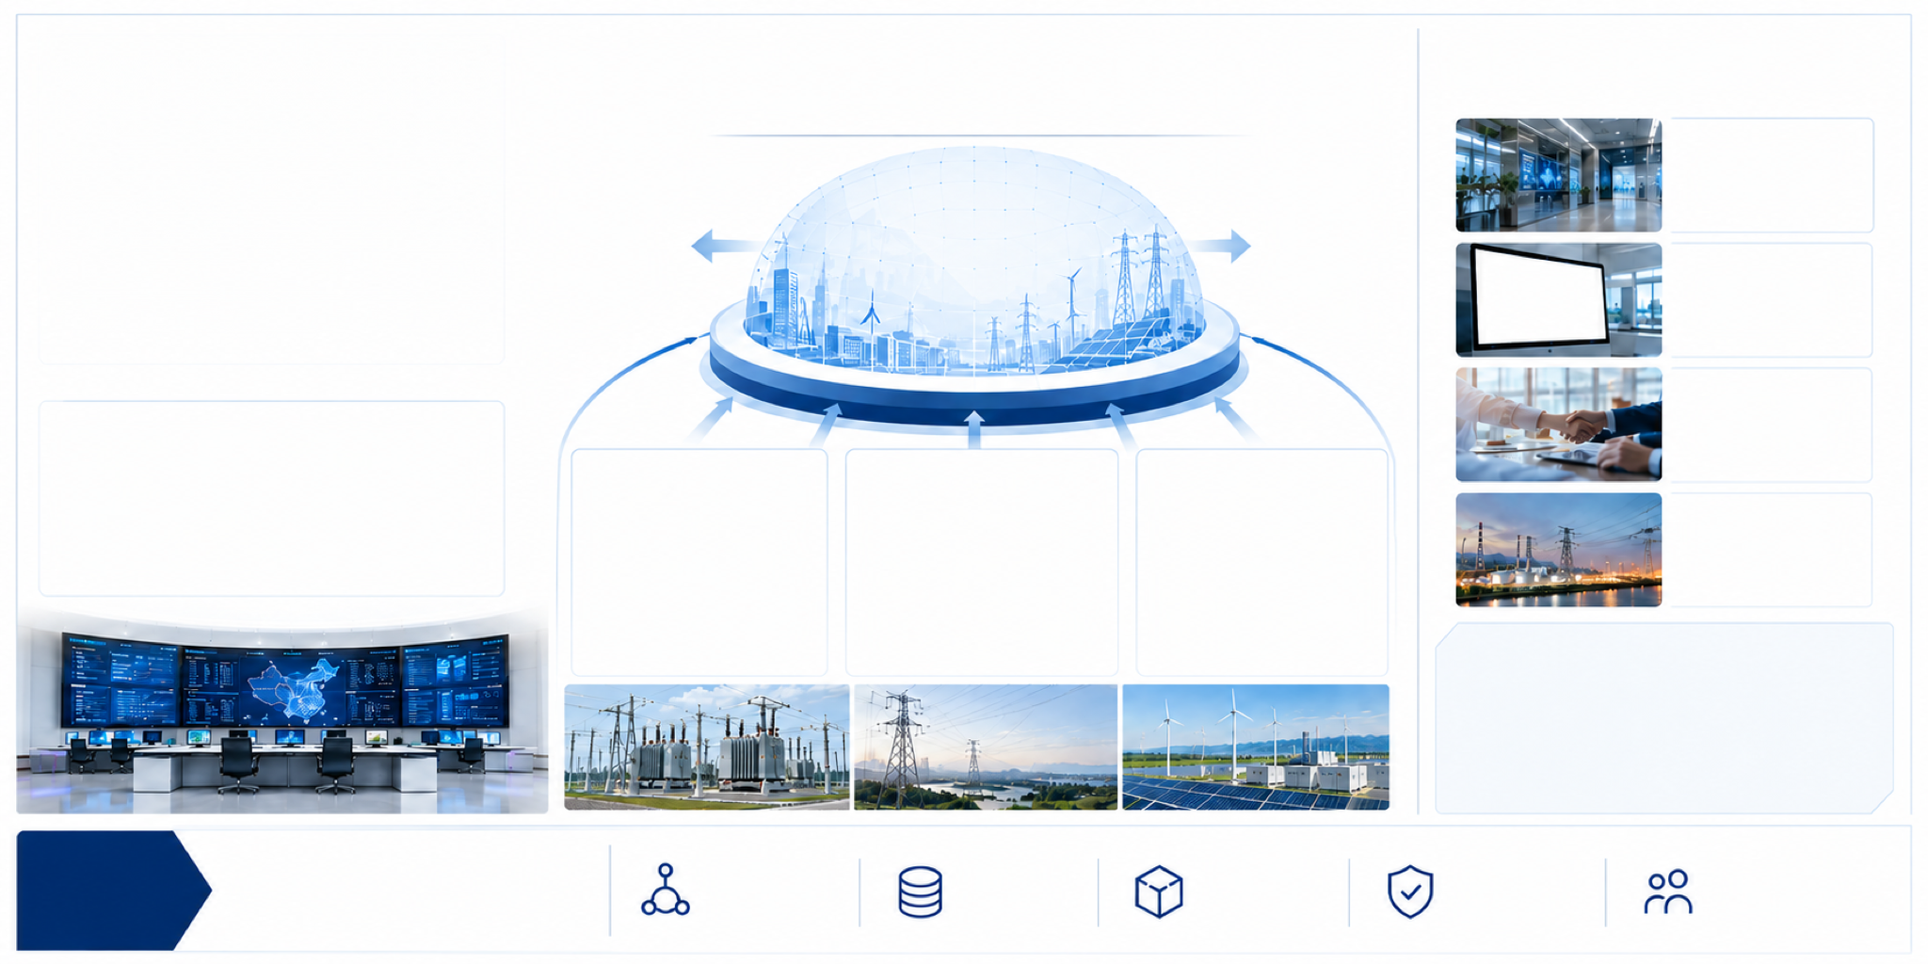

场景建设是先行先试验收与持续运营的关键抓手
首批场景建设需要在明确的国家先行先试节点下形成实际
场景专区将逐步成为业务展示、产品发布、供需对
应用。电力领域数据基础设施先行先试项目是全国性行业
接和服务运营的重要渠道，并形成一批具有中电联
协会中首个纳入国家数据基础设施先行先试的项目，也是
特色、能够持续运营的数据产品和应用服务。建设
中电联落实国家数据要素和能源数智化战略、促进内部数
成果由此落到数据资源开发利用和行业数据服务能
据资源协同利用的重要抓手。首批场景建设遵照中电联党
力提升，同时为先行先试项目验收提供应用支撑。
组会议精神和《中国电力企业联合会数据共享利用管理办
法（试行）》组织开展；为服务2026年底国家能源局
初验和2027年6月国家数据局终验，首批建设需把基
础设施能力落实到能够运行的场景载体中。
场景建设围绕各业务部门和直属单位的成熟业务，统筹现有数据资源、业务平台、产品服
务和客户基础，建设具有中电联特色的场景专区。场景通过组织行业数据资源、连接数据
供需主体和培育数据产品服务，把已有业务基础接入电力领域数据基础设施；实际应用再
反向牵引基础设施完善。

